Slide 1
«Моделирование как метод коррекции познавательного развития детей с интеллектуальной недостаточностью»
Выполнила: Семёнова Татьяна Георгиевна
Учитель – дефектолог МДОУ
«Детский сад компенсирующего вида №7»
г.Усолье - Сибирское

Slide 2
Актуальность
Современная дошкольная дидактика разрабатывает подходы к обучению детей, в том числе и с интеллектуальной недостаточностью, ориентируясь на использование инновационных методик и технологий (элементы творческого решения исследовательских задач, проблемного обучения, моделирования, технических средств обучения и др.) Для этого необходимо привлечение имеющегося личного опыта детей в процессе коллективной или индивидуальной поисковой деятельности под руководством педагога.
Выделяя роль культурно - исторического опыта в развитии интеллекта, Л. С. Выготский в числе факторов, способствующих зарождению психики, указывал на способность овладения знаками.
Моделирование – это…
Практический метод, направленный на
осмысление скрытых свойств или явлений
при помощи наглядных моделей.
В основе моделирования лежит
принцип замещения.

Slide 3
Цель: учить детей пониманию свойств, явлений при помощи наглядных моделей. Задачи :
образовательные | коррекционные | воспитательные
Учить понимать взаимосвязи, взаимозависимости явлений и процессов; Формирование образов-представлений (укрепление взаимосвязи м/у действием, словом и образом); Учить составлять рассказы по наглядным моделям – схемам; Формировать умение сопоставлять, сравнивать, устанавливать соответствие м/у множествами и элементами множеств. | Формировать умение замещать реальные предметы – символами условными знаками; Развивать умение сравнивать, анализировать, обобщать, устанавливать причинно – следственные зависимости; Формировать познавательную активность. | Повышение самостоятельности; Развивать интерес детей к знаково – символическим средствам.

Slide 4
Этапы работы
Создание развивающей среды (разработка моделей, подбор дидактических и настольных игр, разработка комплексных занятий с использованием моделей
Формирование умения устанавливать причинно – следственные зависимости
Развивать умение овладевать действиями замещения и моделирования
Формирование соотношения между словом и образом
Составление рассказа по наглядной модели – схеме
Сравнение множеств, решение задач путём моделирования отношений.
Предполагаемый результат
Сформировать у детей умение действовать по наглядным моделям

Slide 5
Использование моделирования в коррекционно-образовательном процессе.
развитие
речи
Ознакомление с окружающим
сенсорное
воспитание
обучение
грамоте
конструирование
моделирование
ФЭКП
игра
изобразительнаядеятельность
ручной
труд
мышление

Slide 6
Развитие речи:
составление описательных рассказов;
пересказ рассказов, сказок;
работа над звукопроизношением;
работа над предложением;
работа над грамматическим строем ( предлоги)

Slide 7
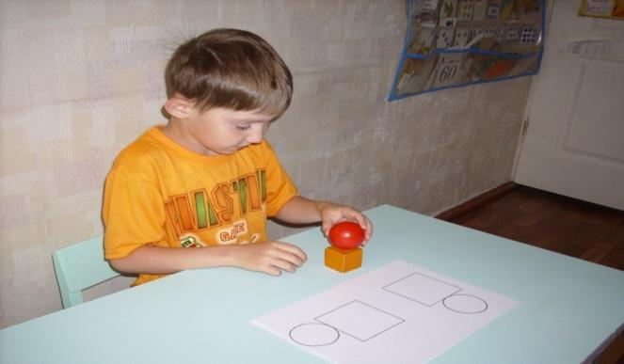
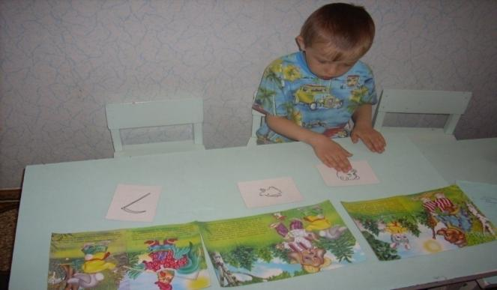
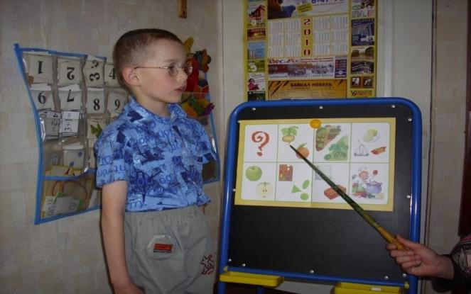
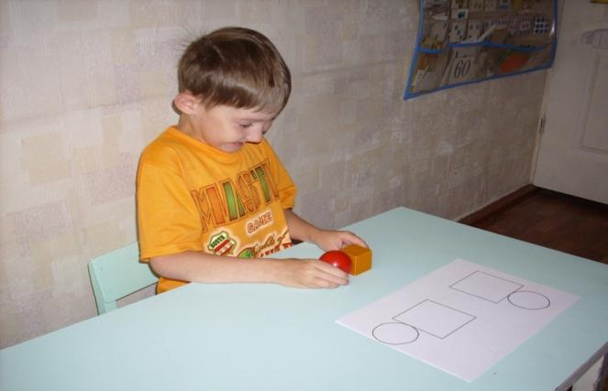
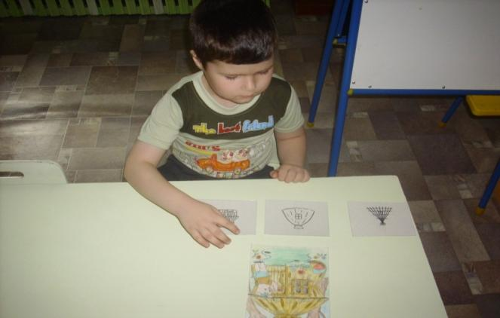

Slide 8
Формирование элементарных математических представлений
Сравнение множеств по количеству (моделирование объединения и разъединения двух множеств);
Работа с числовым рядом;
Решение задач (составление модели по задаче; составление задачи по модели);
Группировка по модели – образцу.

Slide 9
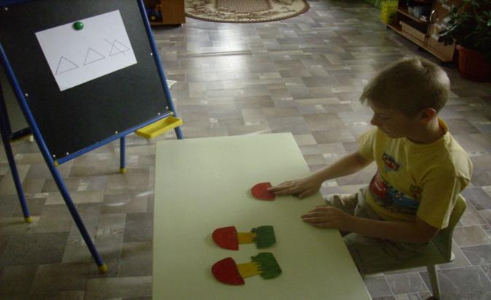
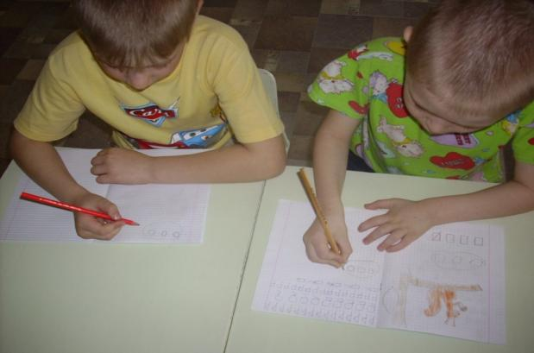
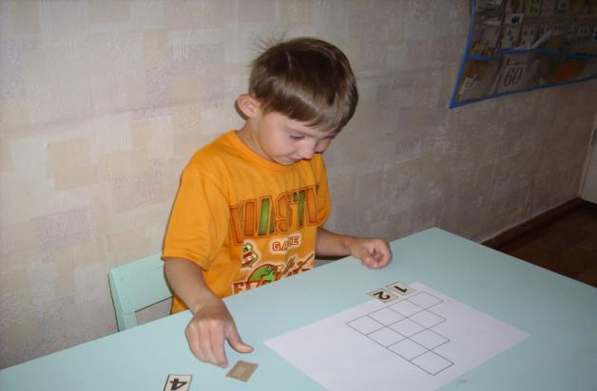

Slide 10
Диагностика
Показатели развития
составляет равные по количеству множества (использование моделей);
имеет представление о сохранении количества;
выполняет операции объединения и разъединения в пределах 5 (по модели);
сравнение множеств предметов разными способами (соотнесение на модели);
составляет модель по задаче;
придумывает задачу по модели;
ориентируется в модели числового ряда;
соотносит модель с иллюстрацией к произведению;
составляет описательный рассказ по модели (фрукты, овощи, животные и др.);
рассказывает сказки, рассказы по модели;
понимает значение предлогов по модели;
составляет предложение по схеме (схему к предложению);
определяет место звука в слове.

Slide 11
Моделирование способствует:
Активизации психических процессов (внимание, мышление, восприятие), так как в процессе моделирования у ребёнка возникает необходимость воспринимать наглядные символы, соотнести их со словесным обозначением (какую информацию несёт тот или иной символ) и перевести их в практическую деятельность.
Появлению побудительного мотива для речевых высказываний детей (рассуждений, умозаключений, фиксации выполненного действия, рассказывания по модели).
Укреплению взаимосвязи между основными компонентами мыслительной деятельности: действием, словом и образом.
Формированию элементарных математических представлений: выделению и абстрагированию такого признака как количество (независимо от цвета, формы, величины, назначения); овладению математической терминологией (название действий, знаков).
Формированию умственных умений (классификация, абстрагирование, обобщение, сравнение, осознание понятий).
Таким образом использование метода моделирования в коррекционно – развивающей работе с детьми с интеллектуальной недостаточностью приносит положительные результаты.

